Slide 1
メールワイズの問い合わせ対応
Amazon、Wowma

Slide 2
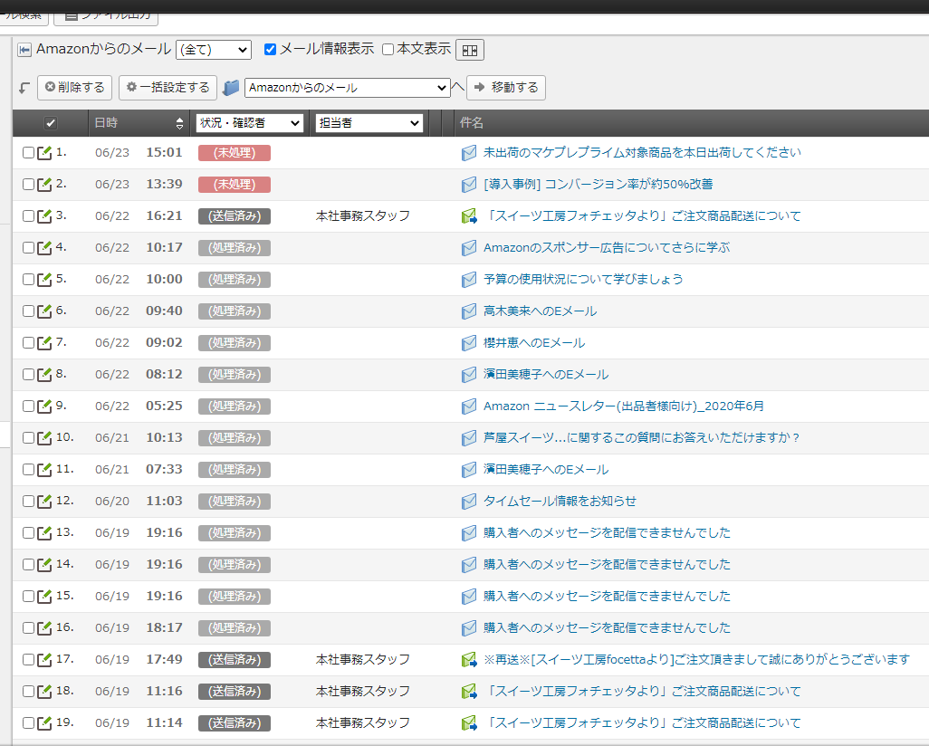
①
この二つに関しては問合せ自体が少ないのですが、Amazonは24時間以内に返信しなければペナルティがある。
赤枠のような内容に関しては特にアクションはしておりませんが、予算等のお金に関する内容や、マーケティングに関する内容のメールに関しては【本社マーケティング】グループに移動しております。

Slide 3
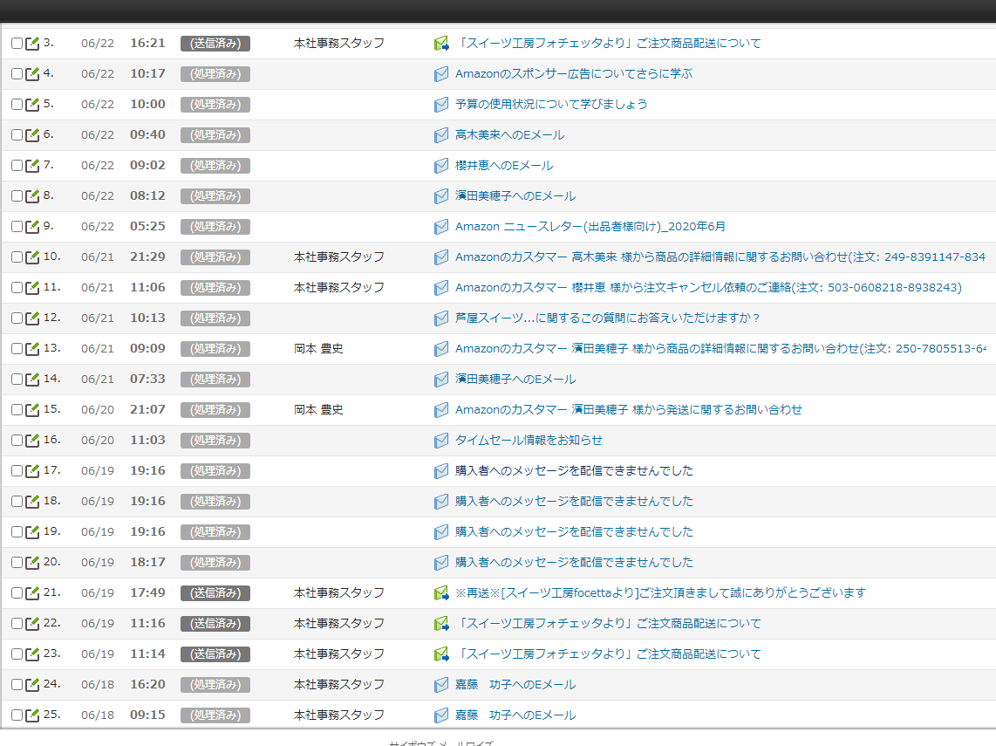
②
このような内容のメールが届いていたらAmazonセラーセントラルにメッセージが届いていることをさしているので、管理画面にログインします。

Slide 4
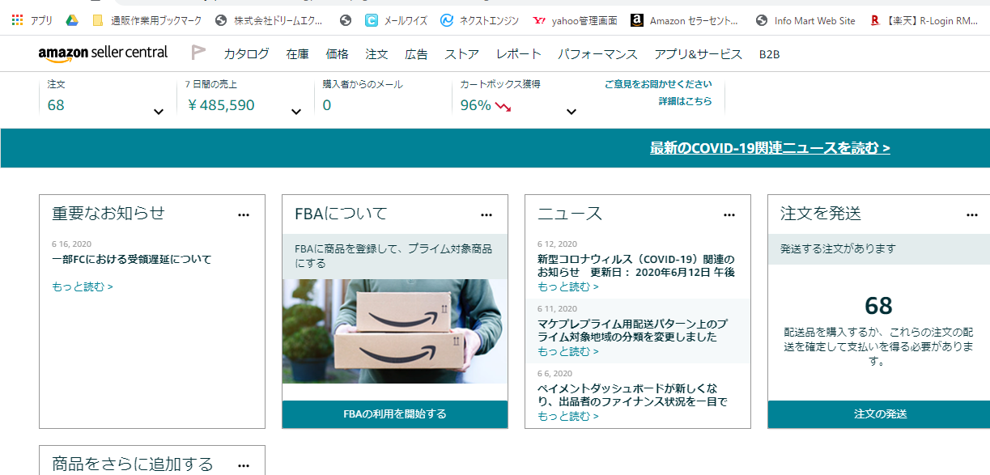
③
ここをクリックするとメッセージが見れて、返答ができるので入ります。

Slide 5
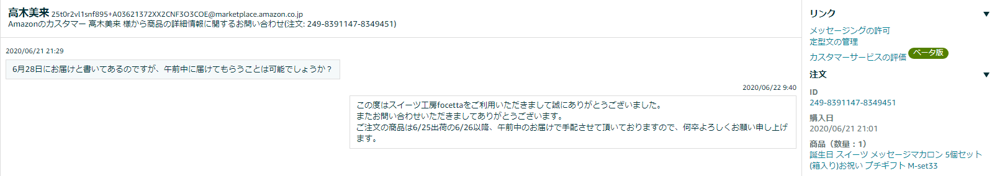
④
他のモールと同様に問い合わせ内容に応じて返答します。
楽天等と同じく対応の内容はNEの伝票情報内【作業用欄】に入力。

Slide 6
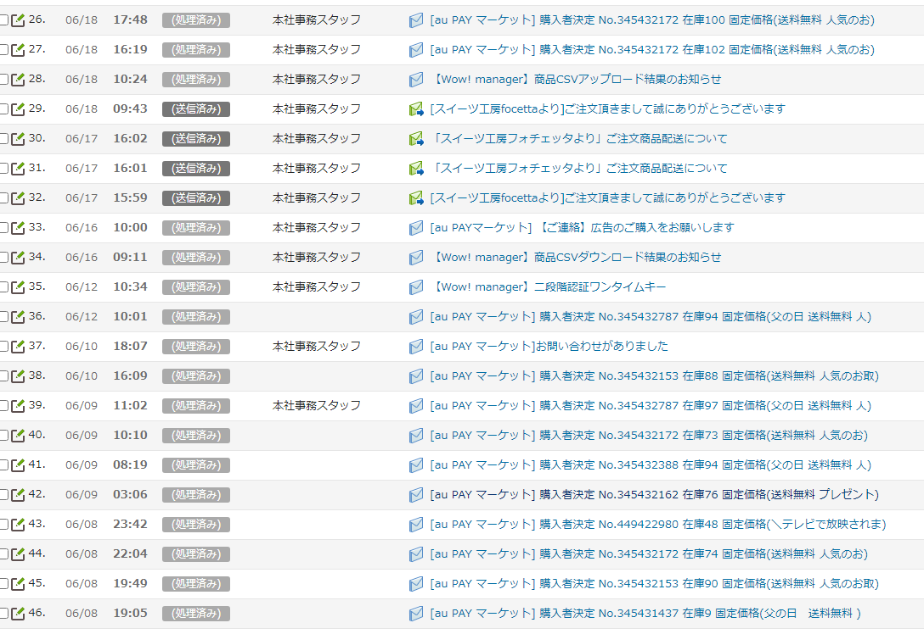
①Wowma
このような内容のメールが届いていたらWowmaの管理画面にメッセージが届いていることをさしてます。

Slide 7
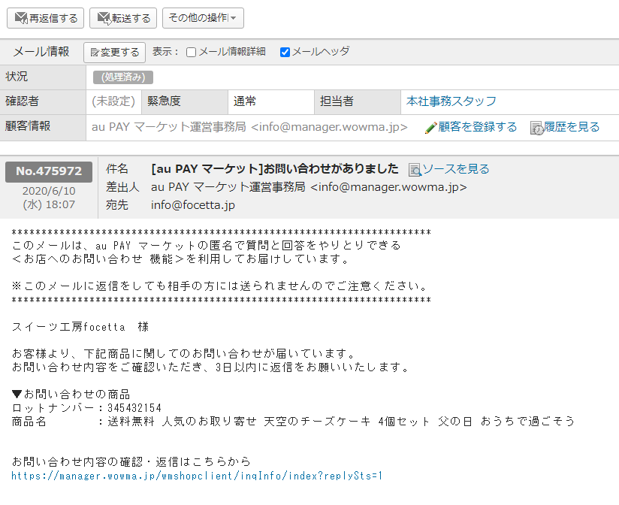
②
開くと楽天やYahoo！と同様に管理画面に飛ぶURLがあるのでクリックします。

Slide 8
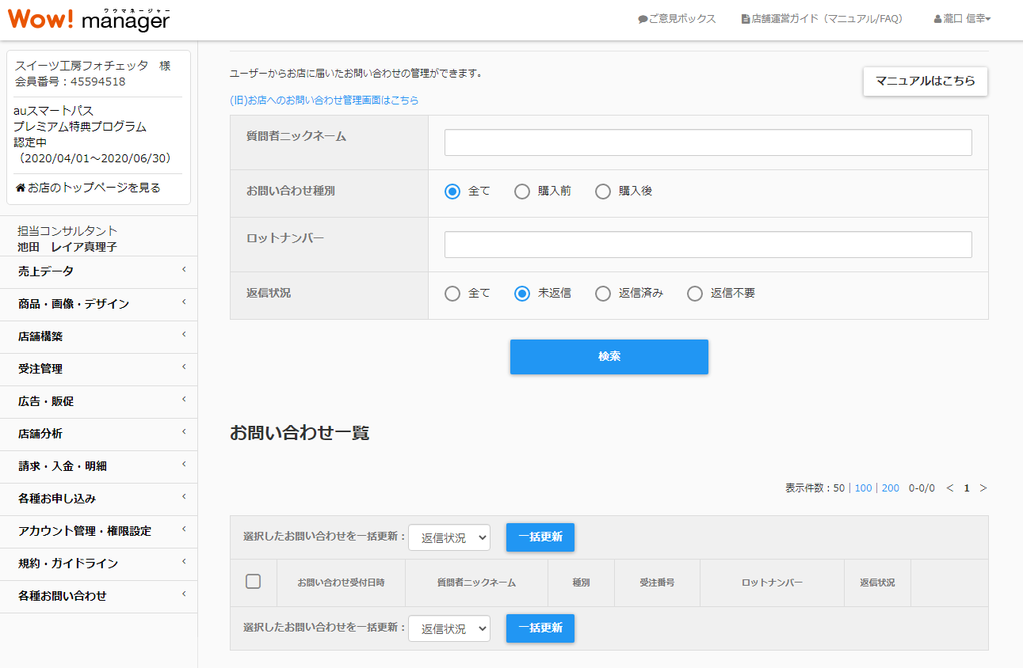
③
本来はお問い合わせ一覧に届いてるので他のモールと同様に返答対応します。
楽天等と同じく対応の内容はNEの伝票情報内【作業用欄】に入力。

